Slide 1
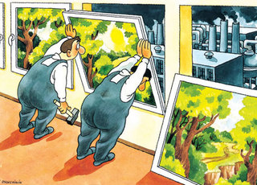
T.C.
ÇEVRE VE ORMAN BAKANLIĞI
ÇEVRE YÖNETİMİ GENEL MÜDÜRLÜĞÜ
İZİN VE DENETİM DAİRESİ BAŞKANLIĞI
ÇEVRE DENETİMİ

Slide 2

ÇEVRE DENETİMİ
Çevre Denetimi niçin yapılır ?
Çevre ile ilgili mevzuata tabi faaliyetlerin/tesislerin uygunluğunu kontrol ve teşvik etmek
Faaliyetlerin/tesislerin yasal gerekliliklere uygunluğunu temin edebilmek
Faaliyetlerin/tesislerin çevre üzerindeki etkilerini izlemek

Slide 3
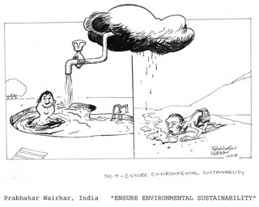
ÇEVRE DENETİMİ
Birleşik Denetimler
Denetim Yönetmeliği çerçevesinde
gerçekleştirilen denetimlerdir.
Birleşik denetimlere merkez
teşkilatı tarafından 2004 yılında
başlanmıştır.
2006 yılı itibariyle de İl Müdürlükleri
tarafından birleşik denetimlere başlanmıştır.

Slide 4

ÇEVRE DENETİMİ
Birleşik Denetimler
Birleşik denetimlerin sayısını ve etkinliğini artırmak üzere gerçekleştirilen proje kapsamında;
2010 yılı itibariyle 80 İl Müdürlüğü çevre görevlisi eğitimlerini almış olup, birleşik çevre denetimlerini uygulamaktadır.

Slide 5
ÇEVRE DENETİMİ
Birleşik Çevre Denetimi
DENETİM PROGRAMI
TESİS ZİYARETİ
AÇILIŞ TOPLANTISI
BELGE İNCELEMESİ
TESİS İNCELEMESİ
BİRLEŞİK ÇEVRE DENETİMİ
DENETİM EKİBİ TOPLANTISI
KAPANIŞ TOPLANTISI
RAPOR HAZIRLAMA

Slide 6
ÇEVRE DENETİMİ
Birleşik Çevre Denetimi
DENETİM PROGRAMI
  Bakanlık içindeki değişik birimlerin görüşleriyle hazırlanan tesis listesi Bakan onayı ile Yıllık Denetim Programı haline getirilir.
  Denetim ekibi belirlenir,
  Denetim ile ilgili yazışmalar yapılır,
  Denetim yapılacak tesisler hakkında bilgi edinilmesi sağlanır.
TESİS ZİYARETİ
AÇILIŞ TOPLANTISI
BELGE İNCELEMESİ
TESİS İNCELEMESİ
BİRLEŞİK ÇEVRE DENETİMİ
DENETİM EKİBİ TOPLANTISI
KAPANIŞ TOPLANTISI
RAPOR HAZIRLAMA

Slide 7
ÇEVRE DENETİMİ
Birleşik Çevre Denetimi
DENETİM PROGRAMI
TESİS ZİYARETİ
AÇILIŞ TOPLANTISI
BELGE İNCELEMESİ
TESİS İNCELEMESİ
BİRLEŞİK ÇEVRE DENETİMİ
DENETİM EKİBİ TOPLANTISI
KAPANIŞ TOPLANTISI
RAPOR HAZIRLAMA

Slide 8
ÇEVRE DENETİMİ
Birleşik Çevre Denetimi
DENETİM PROGRAMI
TESİS ZİYARETİ
AÇILIŞ TOPLANTISI
  Tanışma,
  Denetimin amacı,
  Denetimin kapsamı,
  Denetim programı,
  Proses hakkında bilgi edinilmesi.
BELGE İNCELEMESİ
TESİS İNCELEMESİ
BİRLEŞİK ÇEVRE DENETİMİ
DENETİM EKİBİ TOPLANTISI
KAPANIŞ TOPLANTISI
RAPOR HAZIRLAMA

Slide 9
ÇEVRE DENETİMİ
Birleşik Çevre Denetimi
DENETİM PROGRAMI
TESİS ZİYARETİ
AÇILIŞ TOPLANTISI
BELGE İNCELEMESİ
  Tesis Yerleşim Planı,
  Proses Akım Şeması,
  Tesisin Bakanlık, diğer kurum ve kuruluşlardan almış olduğu izinler, lisanslar vb.
TESİS İNCELEMESİ
BİRLEŞİK ÇEVRE DENETİMİ
DENETİM EKİBİ TOPLANTISI
KAPANIŞ TOPLANTISI
RAPOR HAZIRLAMA

Slide 10
ÇEVRE DENETİMİ
Birleşik Çevre Denetimi
  İşletme kayıtlarının kontrol edilmesi,
  Ham madde girişinden nihai ürün çıkışına kadar işletmede gerçekleştirilen proseslerin değerlendirilmesi,
  Kirlilik önleme/azaltma çalışmalarının değerlendirilmesi,
  Atık yönetiminin değerlendirilmesi,
  Kendini izlemenin değerlendirilmesi
DENETİM PROGRAMI
TESİS ZİYARETİ
AÇILIŞ TOPLANTISI
BELGE İNCELEMESİ
TESİS İNCELEMESİ
BİRLEŞİK ÇEVRE DENETİMİ
DENETİM EKİBİ TOPLANTISI
KAPANIŞ TOPLANTISI
RAPOR HAZIRLAMA

Slide 11
ÇEVRE DENETİMİ
Birleşik Çevre Denetimi
DENETİM PROGRAMI
TESİS ZİYARETİ
AÇILIŞ TOPLANTISI
BELGE İNCELEMESİ
TESİS İNCELEMESİ
BİRLEŞİK ÇEVRE DENETİMİ
DENETİM EKİBİ TOPLANTISI
  Bulguların ve tespitlerin değerlendirilmesi
KAPANIŞ TOPLANTISI
RAPOR HAZIRLAMA

Slide 12
ÇEVRE DENETİMİ
Birleşik Çevre Denetimi
DENETİM PROGRAMI
TESİS ZİYARETİ
AÇILIŞ TOPLANTISI
BELGE İNCELEMESİ
TESİS İNCELEMESİ
BİRLEŞİK ÇEVRE DENETİMİ
DENETİM EKİBİ TOPLANTISI
  Denetim bulgularının aktarımı
  Denetimin tutanak altına alınması
  Tutanağın imza altına alınması
KAPANIŞ TOPLANTISI
RAPOR HAZIRLAMA

Slide 13
ÇEVRE DENETİMİ
Birleşik Çevre Denetimi
DENETİM PROGRAMI
TESİS ZİYARETİ
AÇILIŞ TOPLANTISI
BELGE İNCELEMESİ
TESİS İNCELEMESİ
BİRLEŞİK ÇEVRE DENETİMİ
DENETİM EKİBİ TOPLANTISI
KAPANIŞ TOPLANTISI
RAPOR HAZIRLAMA
  Denetim raporunun denetim ekibi tarafından en geç 40 iş günü içerisinde hazırlanması

Slide 14
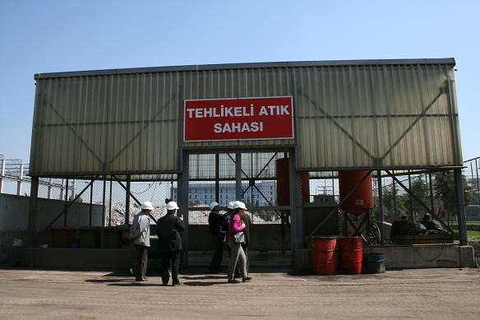
ÇEVRE DENETİMİ
Kanıtlar
  Fotoğraflar,
  Video kasetleri,
  Çizimler ve haritalar,
  Basılı materyaller,
  Elektronik kayıtlar,
  Orijinal kayıtların kopyaları

Slide 15
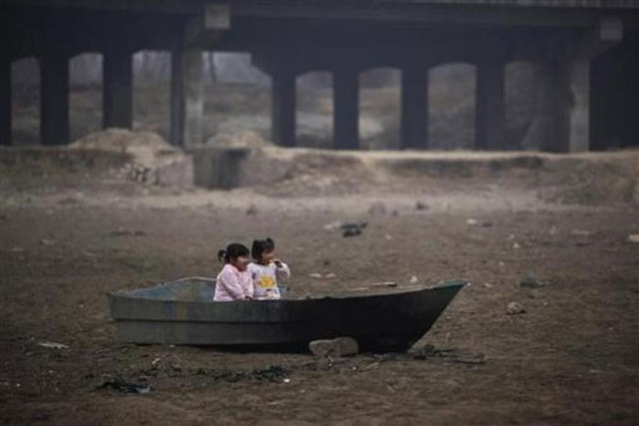
ÇEVRE DENETİMİ
TEŞEKKÜR EDERİM

